Slide 1
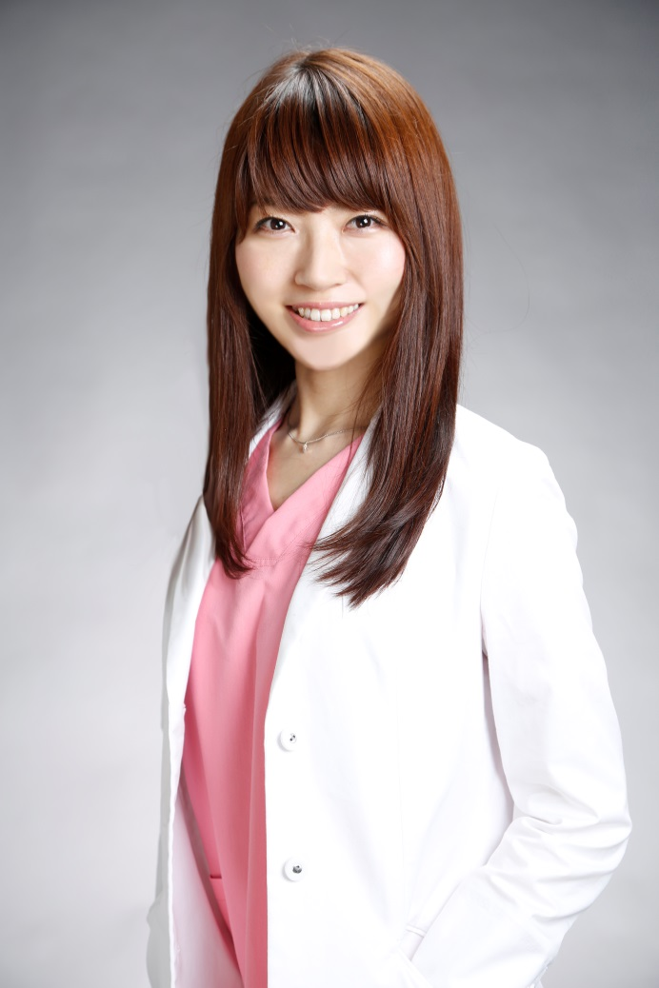
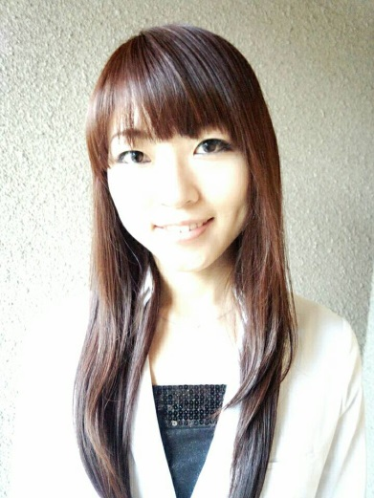
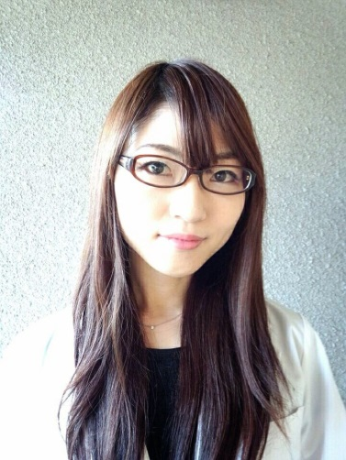
木原 綾子 (Ａｙａｋｏ Ｋｉｈａｒａ)
画◆医師 木原綾子
■略歴 2008年3月
国立大分大学医学部医学科卒業
2008年４月
大分の二次救急病院にて初期臨床研修（主に形成外科専攻）
2011年４月
熊本の総合病院にて一般内科、皮膚科、形成外科、漢方、鍼治療を研修。
2012年４月
熊本大学医学部付属病院勤務
2013年6月
コスモメディカルクリニック（皮膚科、美容皮膚科）副院長
2
2014年8月
コスモメディカルクリニック中野（皮膚科、美容皮膚科）開業、院長就任
１枚
生年月日：１９８４年３月１日
出身地：熊本県
美容皮膚科、形成外科、眼科、内科、鍼灸、漢方、抗酸化成分による代替治療、美容施術など、多岐にわたる経験を有し、アトピー、ニキビ、ニキビ跡に対して多くの治験を持つ。
東京、中野区にて2014夏に皮膚科、美容皮膚科「コスモメディカルクリニック中野」開業、院長就任
株式会社エスフィールド 担当：廣瀬
品川区西五反田8-6-22 1Ｆ ＴＥＬ：03-5719-4413 ＦＡＸ：03-5719-4414
http://www.esfield.co.jp/ hirose@esfield.co.jp

